Slide 1
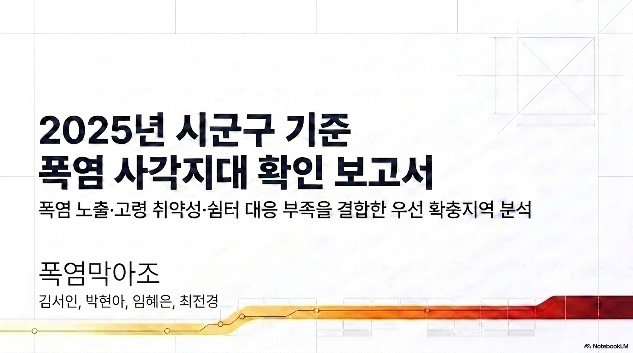
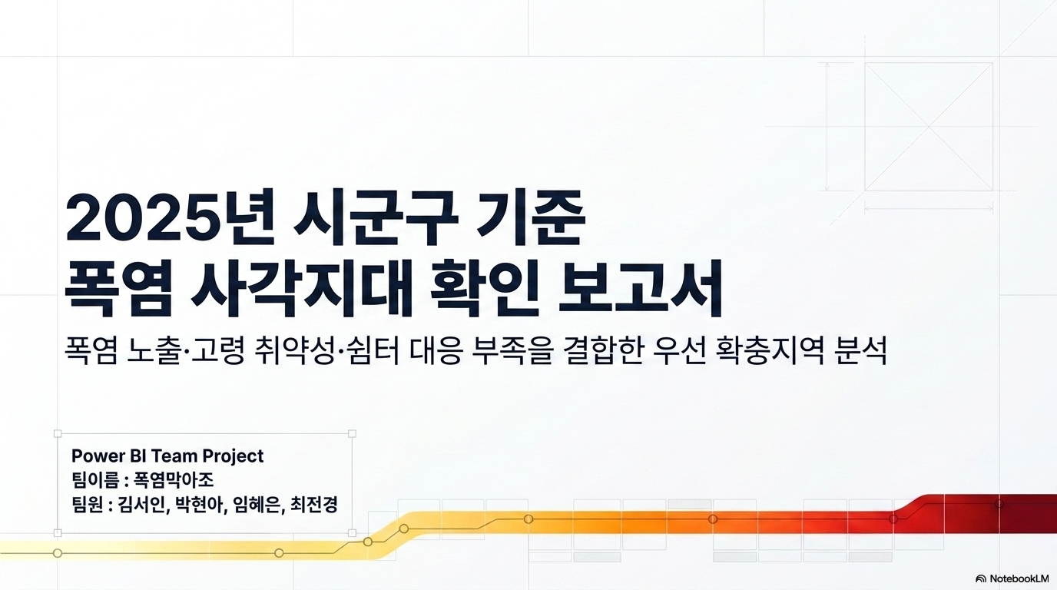

Slide 2
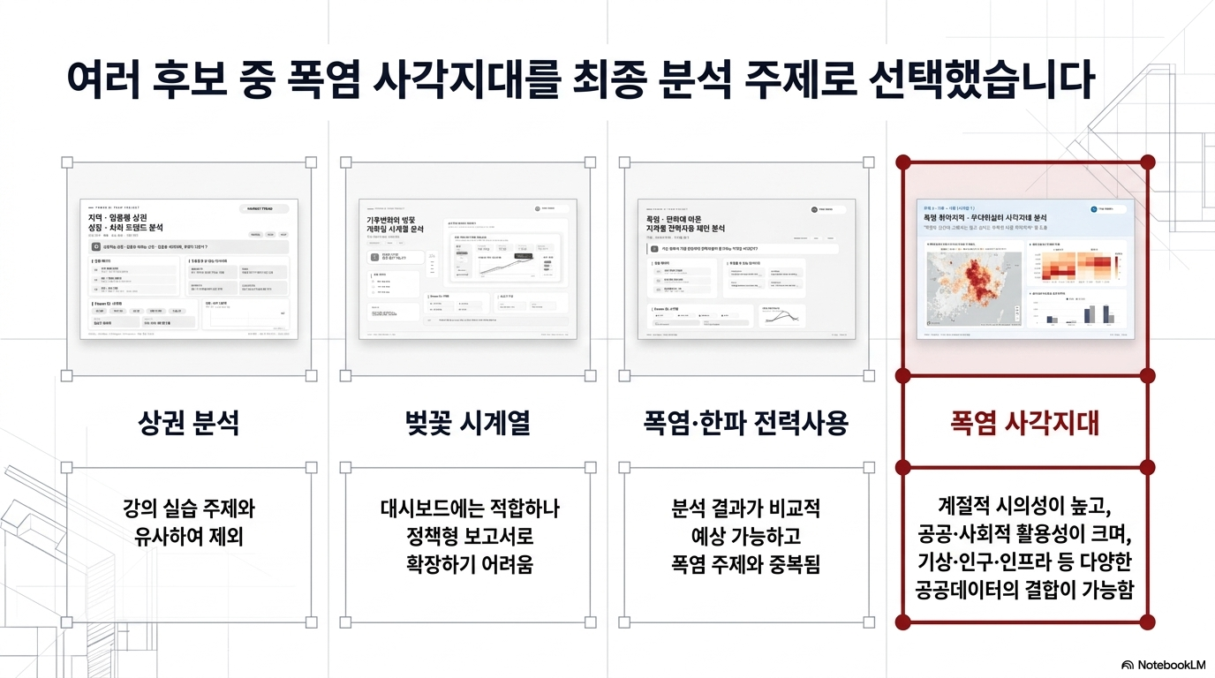

Slide 3
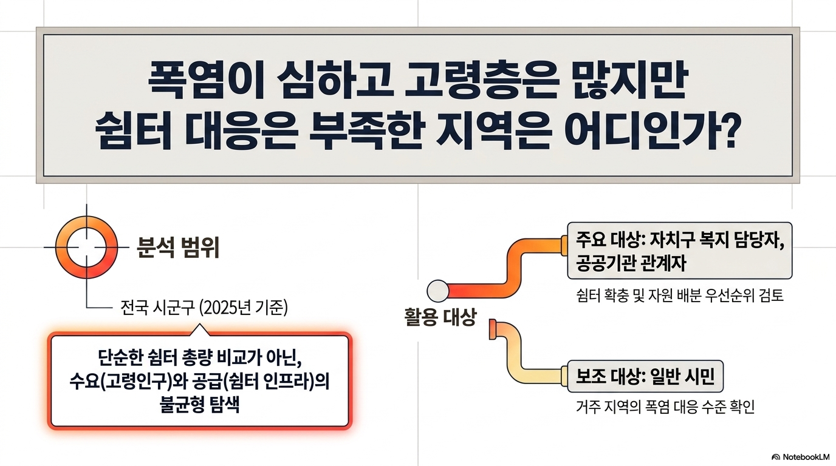

Slide 4
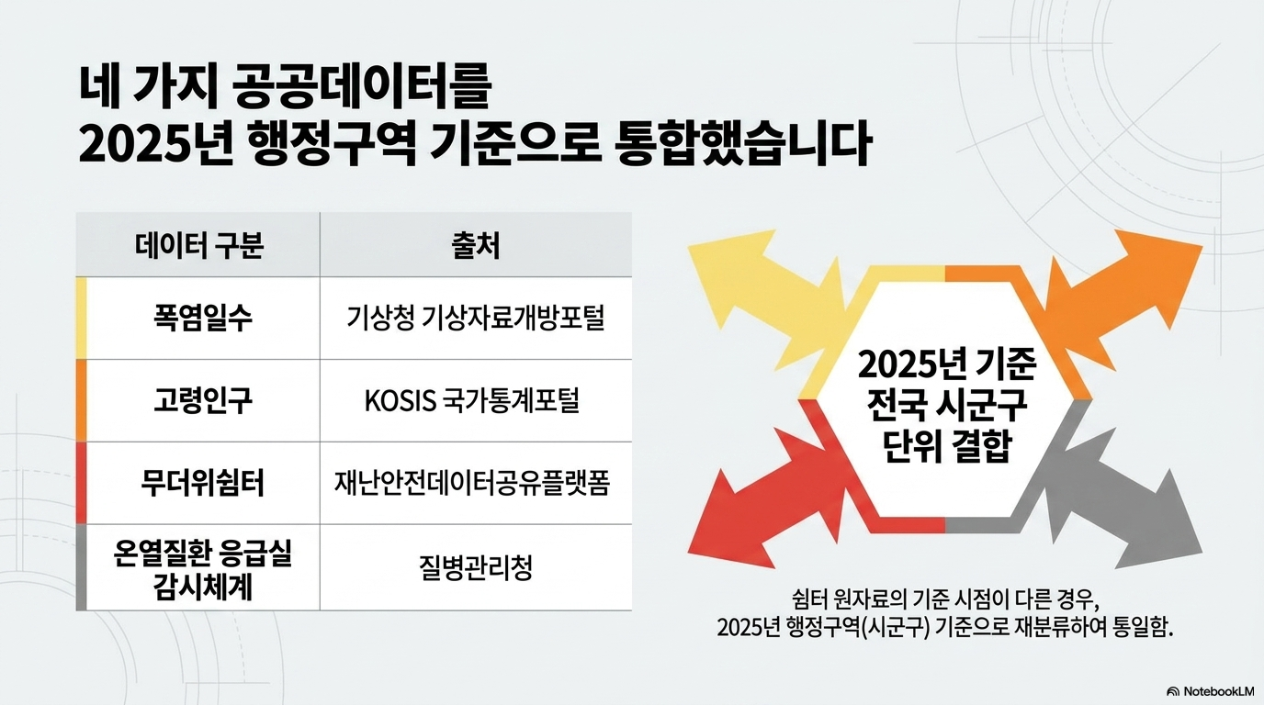

Slide 5
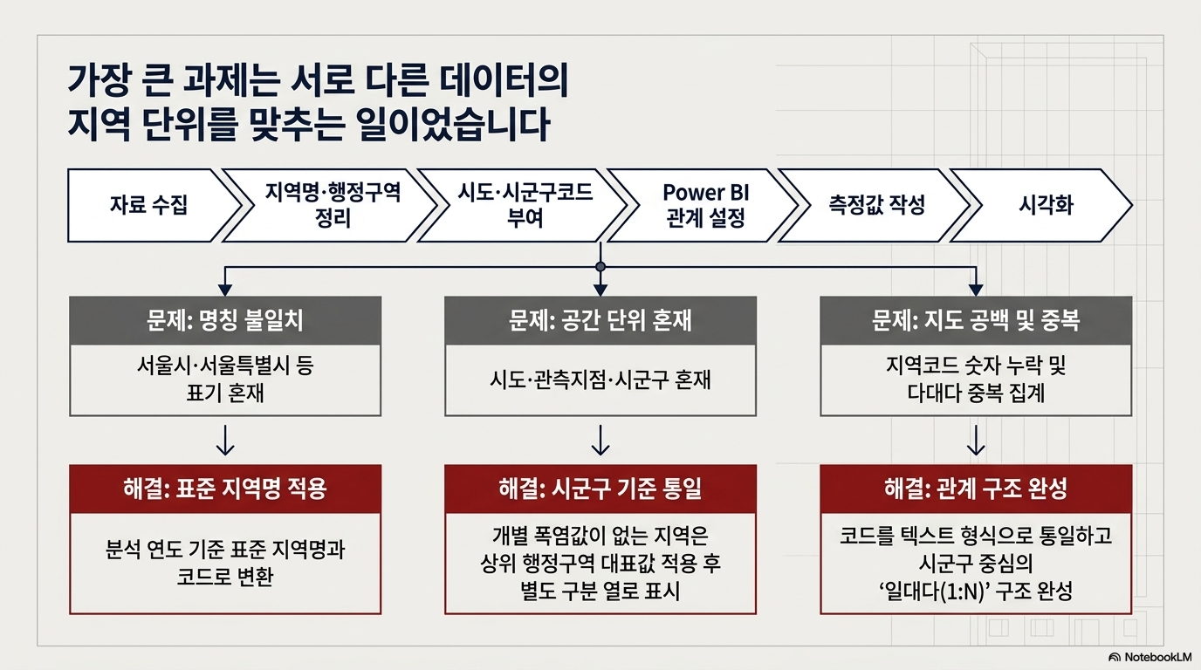

Slide 6
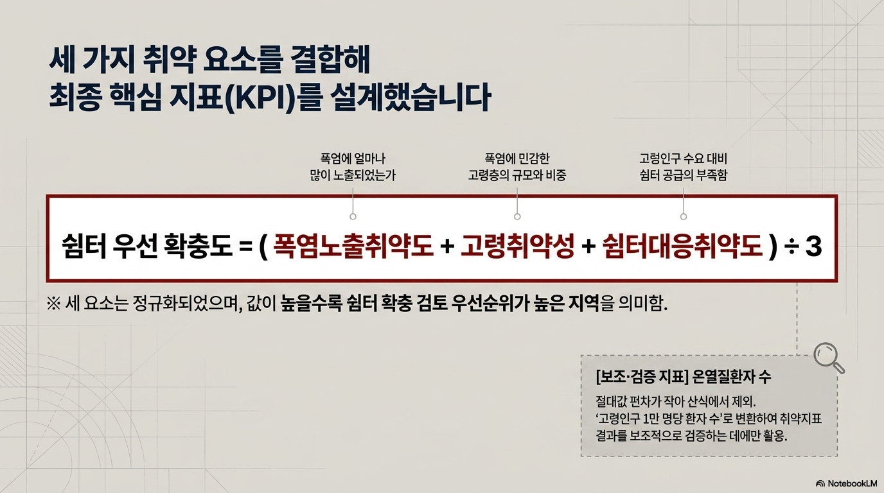

Slide 7
결론 및 활용 방안
폭염 사각지대 지도 기반 쉼터 확충 우선순위 도출
결론
활용 방안
자치구별 쉼터 추가 설치,
수용인원 확대,
운영시간 및 냉방설비 보완의
검토 자료로 활용
쉼터는 단순히 많이 설치하기보다
폭염 노출과 고령인구 수요에 비해 공급이 부족한 지역에
우선 배치 필요
폭염 사각지대 지도를 통해 지원이 시급한 곳을
빠르게 찾는 기준을 도출할 수 있었습니다.

